Slide 1

資訊處理精明眼
第一教節
小學資訊素養學與教資源套｜適用學習年級：小一至小三

Slide 2
學習目標
開始注意如何安全、正確和健康地使用互聯網。
識別不同的人可能抱持不同觀點。

Slide 3
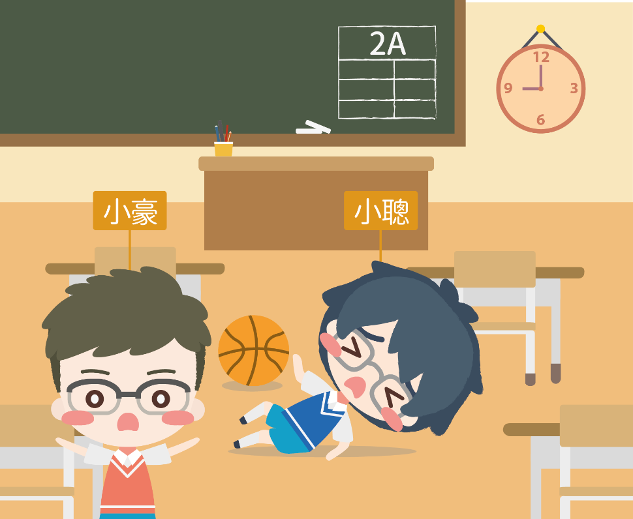
圖片描述
小豪舉手大喊、小聰倒地、旁邊有一個籃球……
單看一幅相片，我們能知悉他們之間發生了甚麼事情嗎？

Slide 4
資訊四要素
時間
地點
人物
事件

Slide 5
活動1
真假圖片逐個捉

Slide 6
真假圖片逐個捉
你認為以下哪項資料是正確的事情經過？
  資料1
  資料2
  資料3
  不知道

Slide 7
小結
透過利用「時、地、人、事」四要素，我們可以初步評估資訊。
如提供的資料有限，我們不宜隨便相信該資訊。

Slide 8
活動2
我是現場小主播

Slide 9
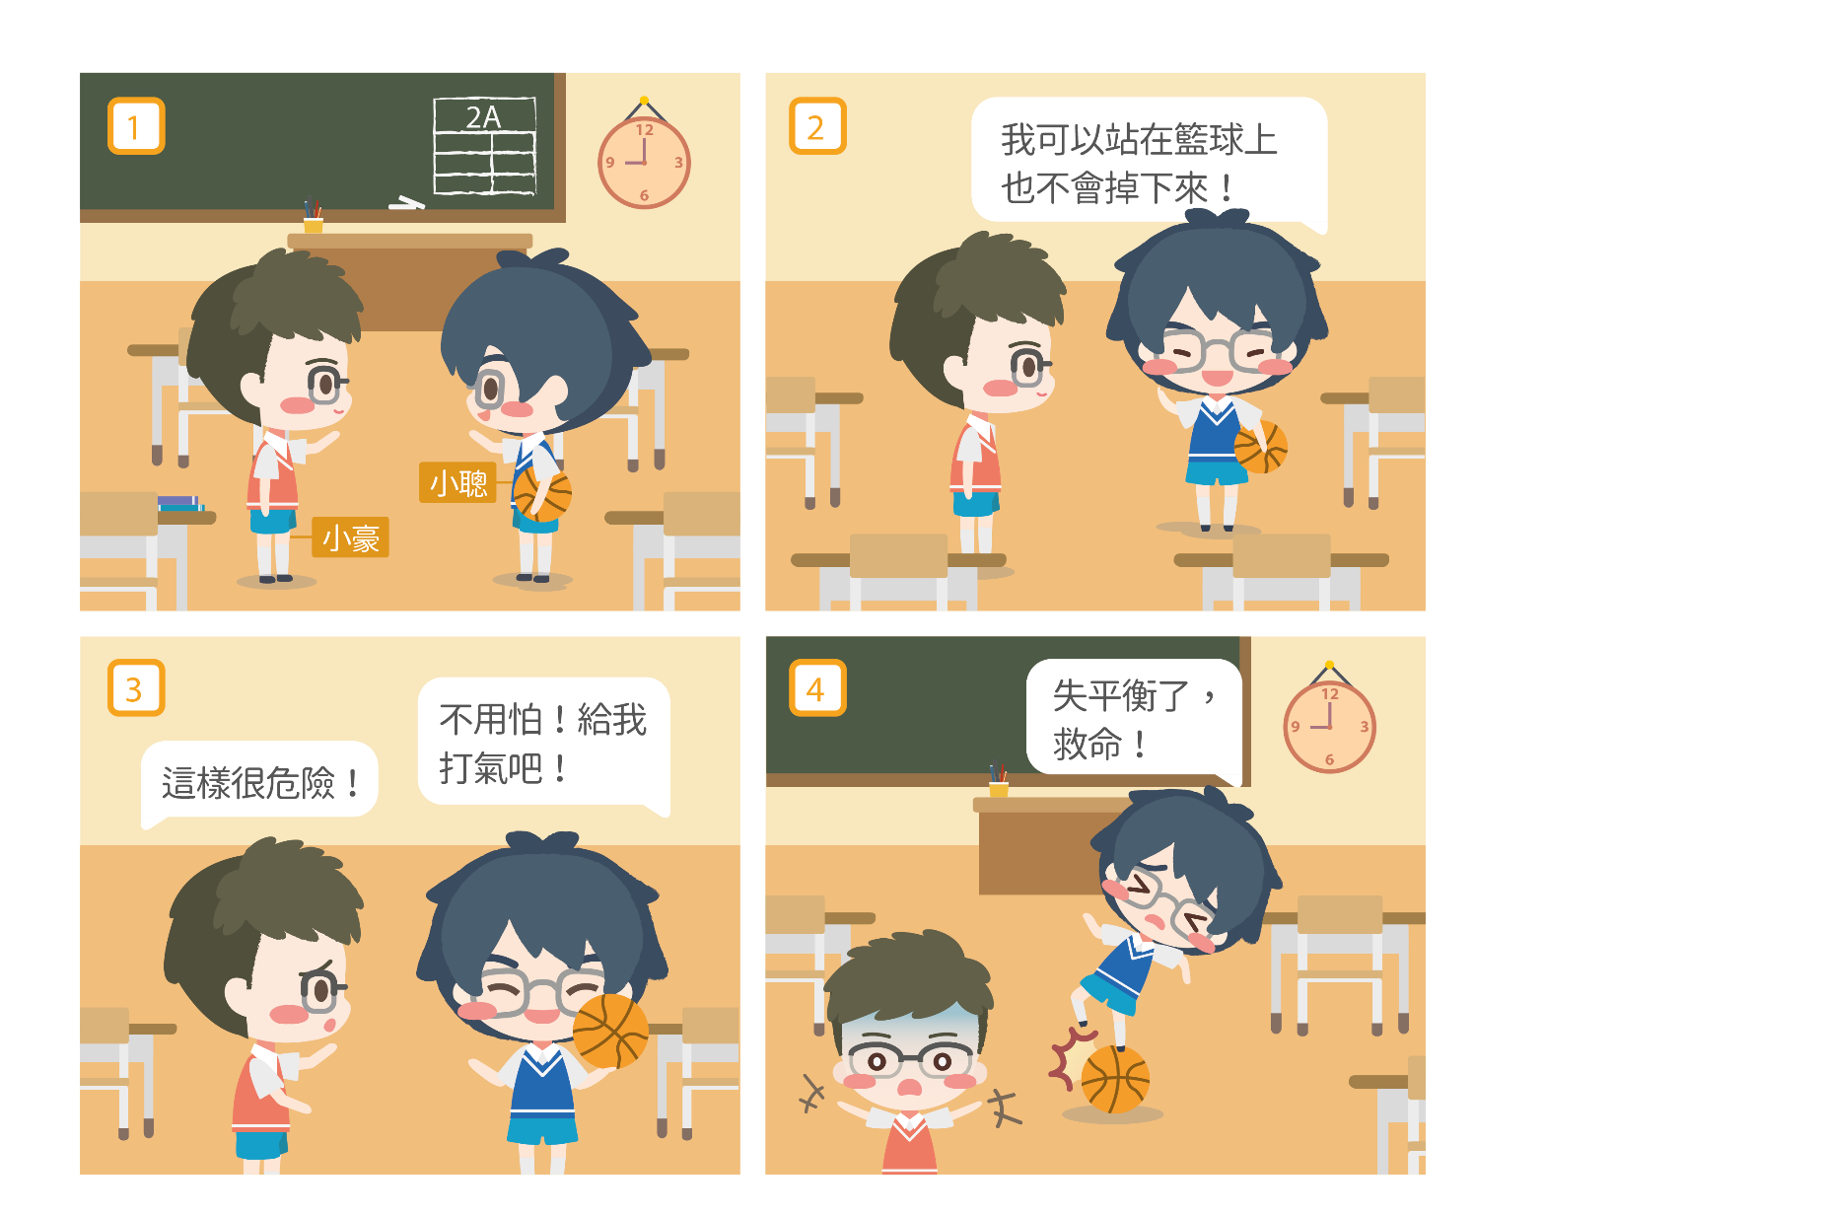

Slide 10

事件重演
時間：09:00
地點：2A班課室
人物：小豪、小聰
事件：小聰站在籃球上，
失了平衡，跌在地
上。

Slide 11
小結
評估資訊的真確性時，我們應考慮資訊是否完整。

Slide 12
總結
透過利用「時、地、人、事」四要素，我們可以初步評估資訊。
評估資訊的真確性時，我們應考慮資訊是否完整，並從多角度思考。

Slide 13
課後延伸活動
小故事．考眼光

Slide 14
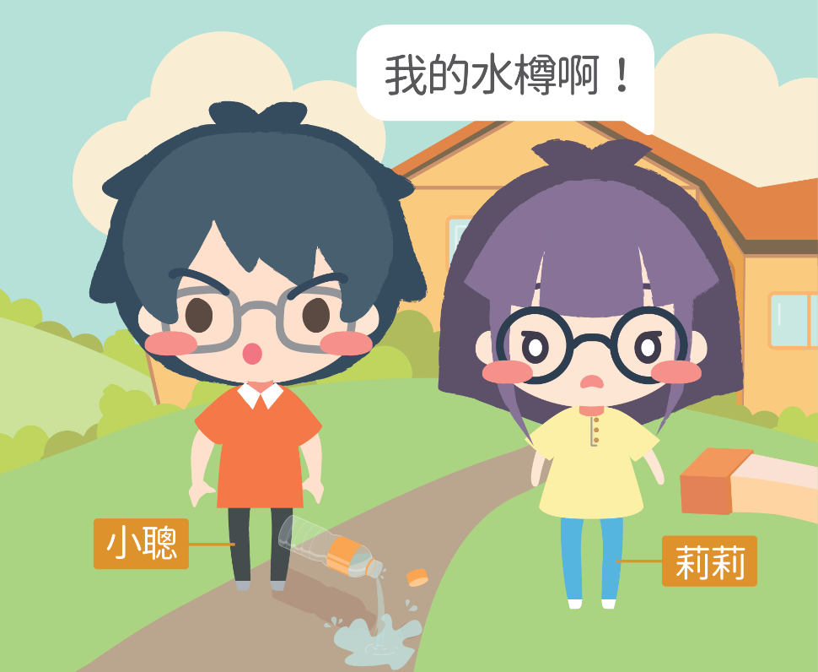
小故事．考眼光
標題1：小聰欺負莉莉，把她的水樽扔了在地上。
標題2：小聰不小心弄跌了莉莉的水樽。
哪個標題的可信度較高？
完成工作紙。

